Slide 1
ROZPOČTOVÉ URČENÍ DANÍ
Ing. Irena Szarowská, Ph.D.
Katedra financí a účetnictví

Slide 2
Rozpočtové určení daní 2
ROZPOČTOVÉ URČENÍ DANÍ (RUD)
Rozpočtové určení daní v ČR
Zákon č. 243/2000 Sb., o rozpočtovém určení daní, ve znění pozdějších předpisů
Vyhláška č. 219/2019 Sb., o podílu jednotlivých obcí na hrubém výnosu DPH a daní z příjmů (+ její příloha)
sdílené vs. svěřené daně
Kromě státního rozpočtu daně plynou:
krajům
obcím,
státním fondům (SFDI)

Slide 3
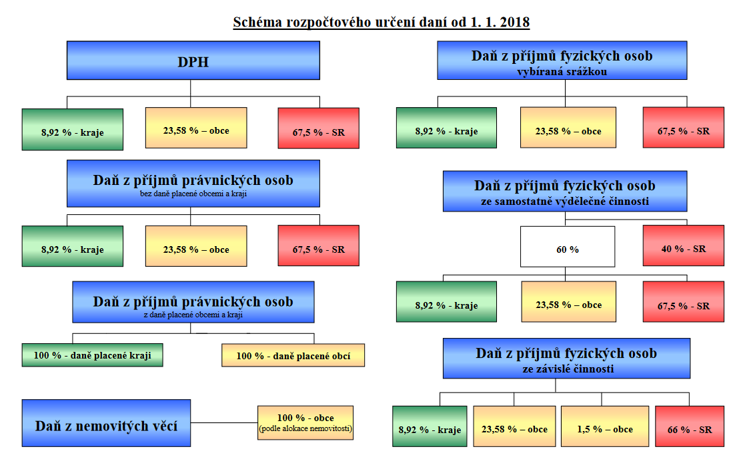
Rozpočtové určení daní 3
1,5 % obec*
http://www.financnisprava.cz/assets/cs/prilohy/d-kraje-a-obce/Schema_rozpoctoveho_urceni_dani_2018.pdf

Slide 4
Rozpočtové určení daní 4
ROZDĚLENÍ SDÍLENÝCH DANÍ
Příjmy ze sdílených daní jsou obcím rozdělovány na základě:
celkové výměry katastrálních území obce (3 %)
prostého počtu obyvatel obce (10 %)
počtu dětí a žáků navštěvujících školu zřizovanou obcí (9 %)
násobku postupných přechodů (78 %)
Výjimkou je 1,5 % výnosu z DPFO ze závislé činnosti, které se rozděluje na základě počtu zaměstnanců s místem výkonů práce v obci

Slide 5
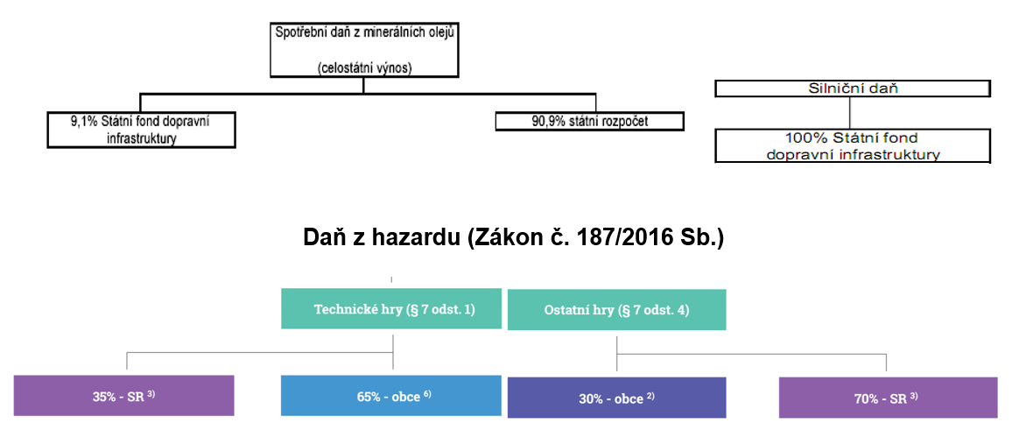
Rozpočtové určení daní 5
ROZPOČTOVÉ URČENÍ DANÍ (2)

Slide 6
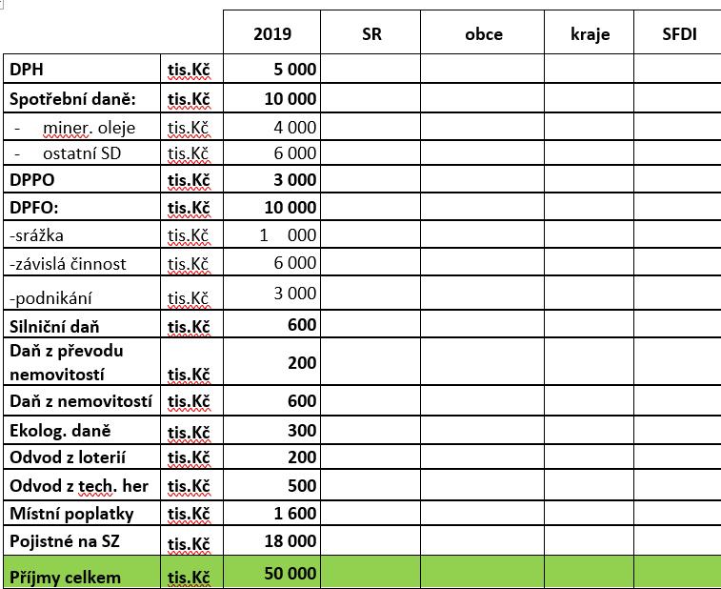
Určete, kam a v jaké výši poplyne výnos níže uvedených daní podle platného RUD. 6

Slide 7
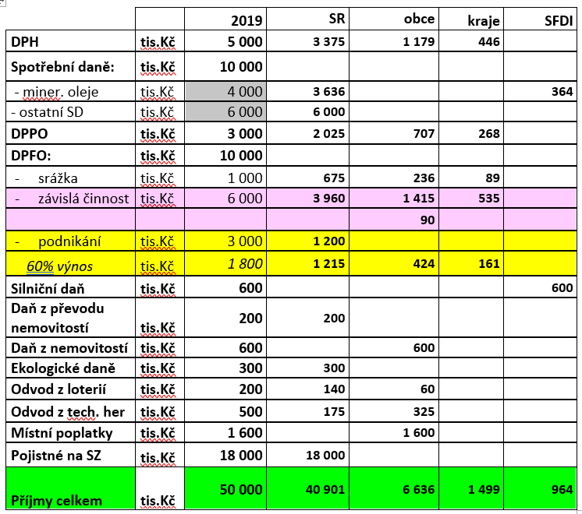
Řešení: 7

